Slide 1
6. Einsatzmäßige Handhabung der Form 2

Slide 2
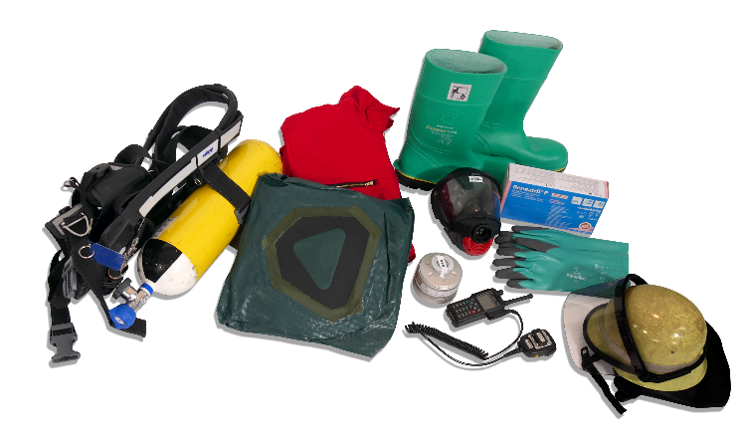
Anlegen des Körperschutzes der Form 2
Wiederholung: Übersicht der benötigten Materialien
Notes:
Hinweis auf Funkgerät = Ex-Funkgerät
Filter mind. Zum Bereitlegen für das Entkleiden aus der KSF 2

Slide 3
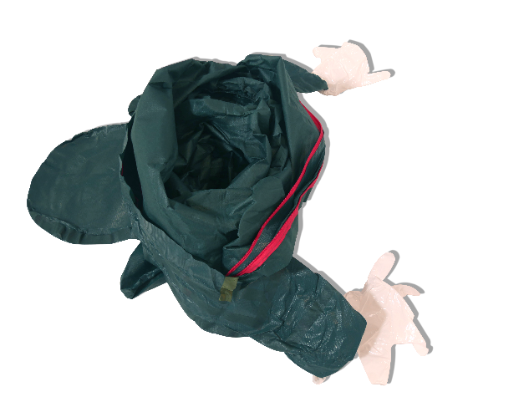
Anlegen des Körperschutzes der Form 2
Vorbereitungen:
Anzug für das Anziehen vorbereiten: Stiefelöffnungen freilegen
Isoliergerät vorbereiten, Atemschutzmaske anlegen

Slide 4
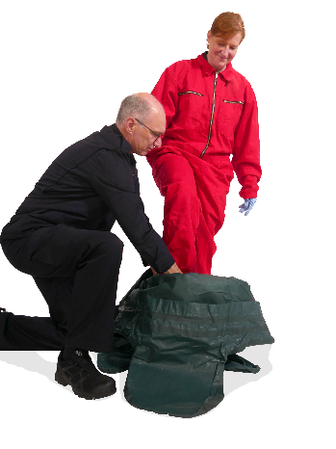
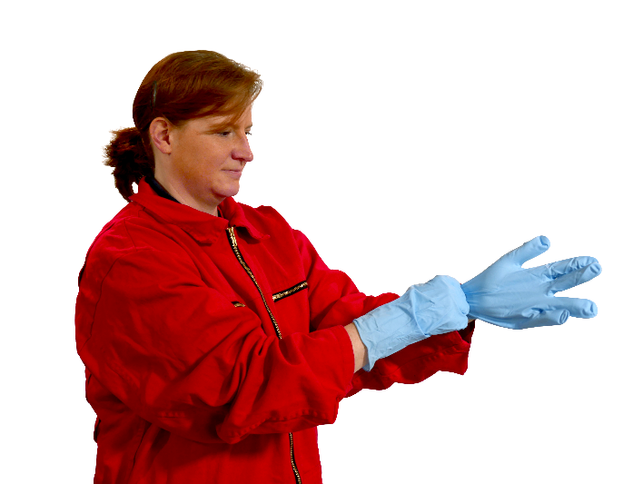
Anlegen des Körperschutzes der Form 2
Einmalhandschuhe anziehen
In den KSF 2 einsteigen und bis zur Hüfte hochziehen.

Slide 5
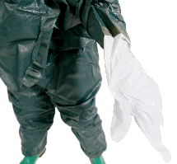
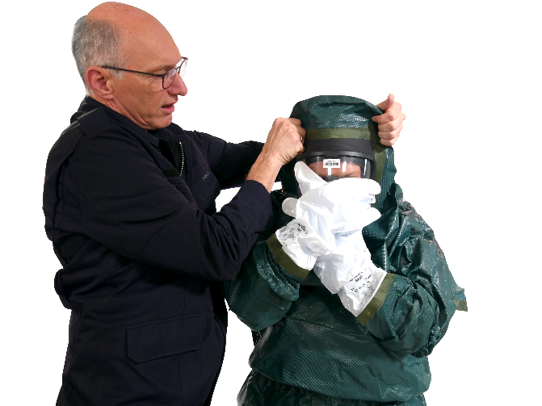
Anlegen des Körperschutzes der Form 2
Mit beiden Armen in die Ärmel bis in die angearbeiteten Chemikalienschutzhandschuhe fahren.
Kapuze über den Kopf und die Atemschutzmaske ziehen.
Notes:
Hinweis zu Punkt 2:
Durch den CSA-Träger die Atemschutzmaske festhalten und durch den Helfer die Kapuze überziehen lassen. Darauf achten, dass die Dichtung der KSF dicht an der Atemmaske anliegt.

Slide 6
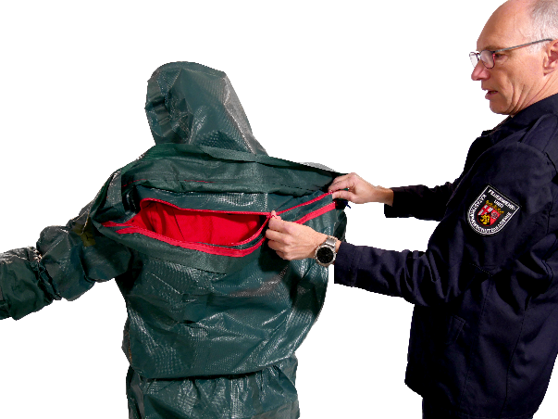
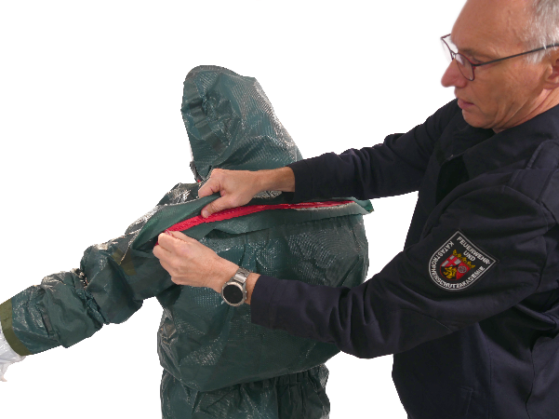
Anlegen des Körperschutzes der Form 2
Den auf der Rückseite befindlichen doppelten Reißverschluss durch den Helfer verschließen.

Slide 7
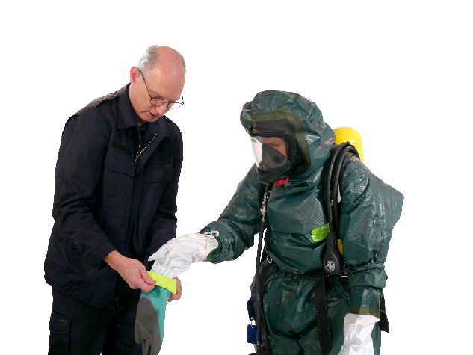
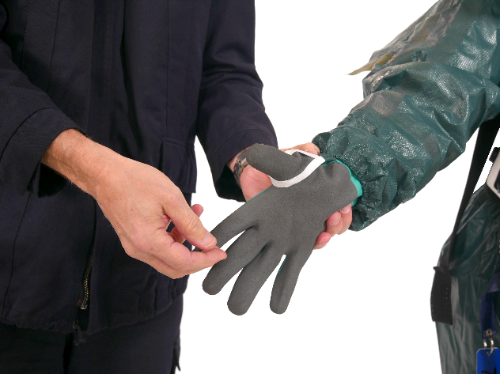
Anlegen des Körperschutzes der Form 2
Die dritte und letzte Schicht Schutzhandschuhe überziehen.
Entsprechende Schuhe (chemisch beständig, s. aktuell gültige DIN 14555-12) anziehen

Slide 8
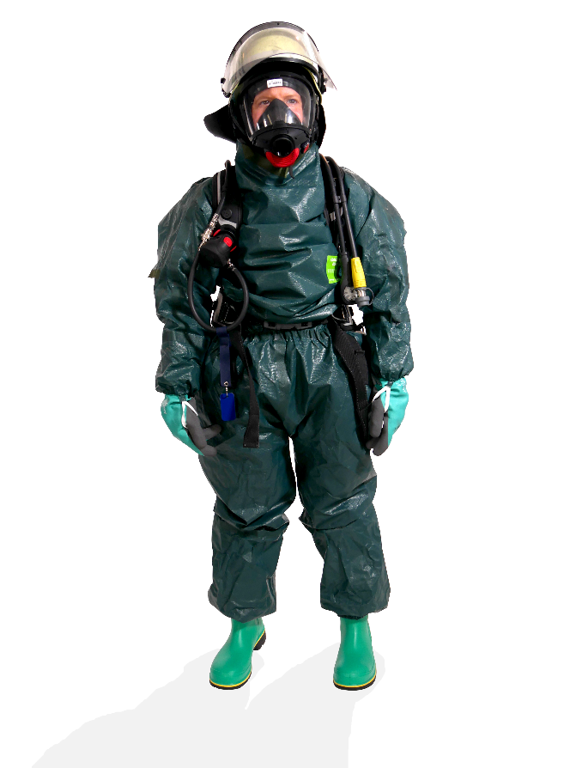
Anlegen des Körperschutzes der Form 2
Zum Schluss wird der Feuerwehrhelm aufgesetzt und der Lungenautomat angeschlossen (an der Gefahrengrenze).

Slide 9
Ablegen des Körperschutzes der Form 2
Helfer am Dekontaminationsplatz tragen KSF 2.
Ein Helfer hilft im Schwarzbereich beim Entkleiden.
Ein Helfer im Weißbereich reicht ggf. benötigtes Material (z.B. Filter) an.
Wichtig:
CSA-Träger greift immer nur in die Innenseite der KSF
Helfer im Schwarzbereich greift an die Außenseite der KSF

Slide 10
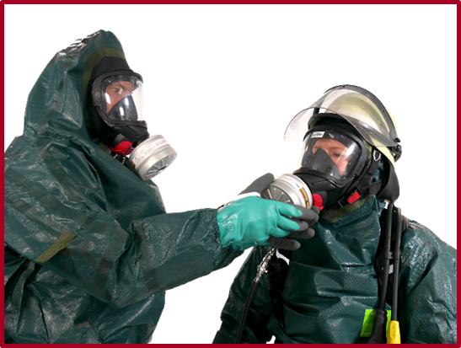
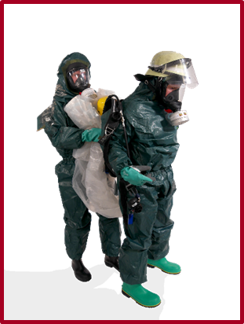
Ablegen des Körperschutzes der Form 2
Zunächst Isoliergerät gegen einen Filter tauschen. Danach kann das Isoliergerät abgenommen werden.
Ebenso kann anschließend der Helm abgenommen werden.

Slide 11
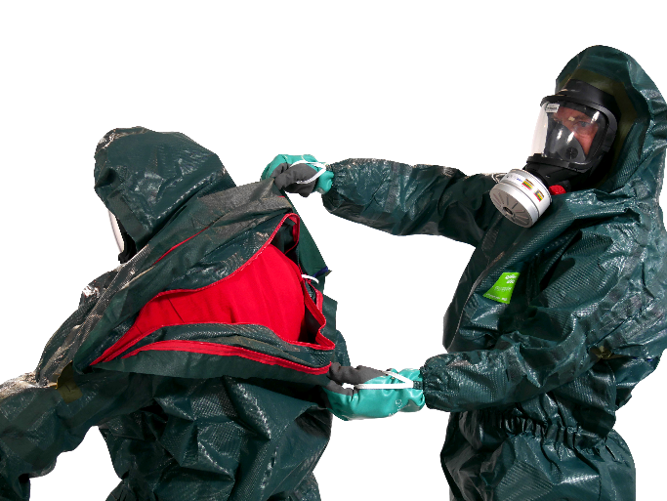
Ablegen des Körperschutzes der Form 2
Nun wird auf der Rückseite der flüssigkeitsdichte Chemikalienschutzanzug geöffnet.

Slide 12
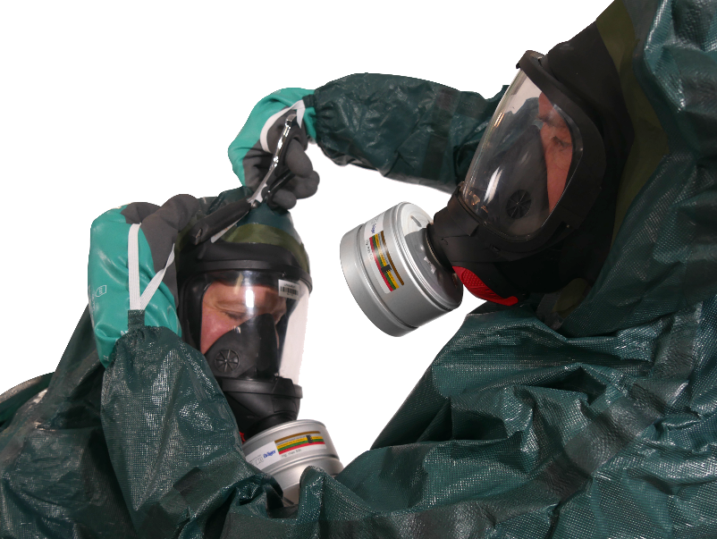
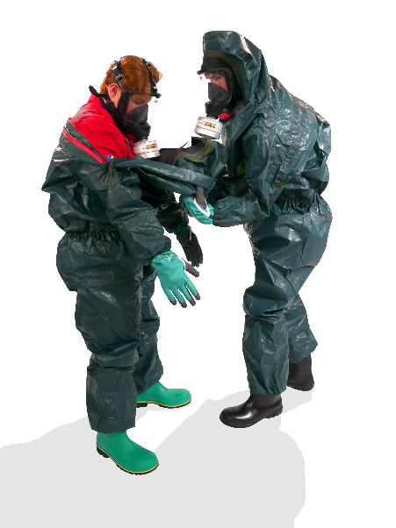
Ablegen des Körperschutzes der Form 2
Im nächsten Schritt die Kapuze über die Maske vom Kopf ziehen. Anschließend die KSF mit Handschuhe von den Händen und Armen streifen.
.

Slide 13
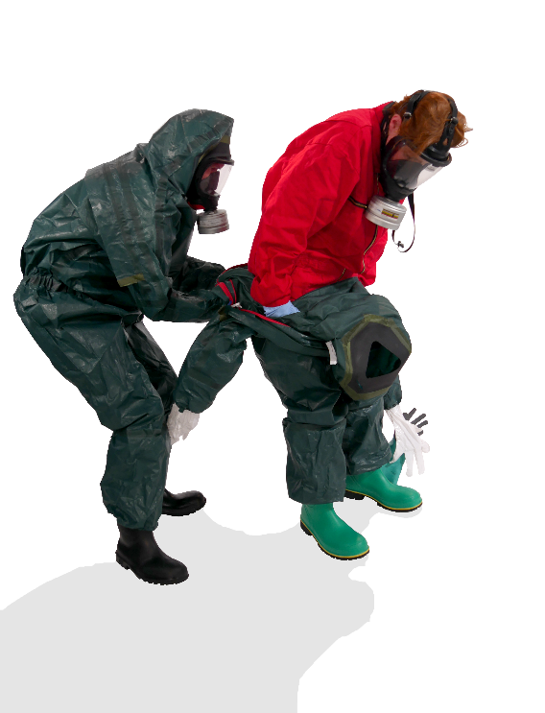
Ablegen des Körperschutzes der Form 2
KSF nach unten streifen.
Anschließend steigt der CSA-Träger aus den Schuhen und der KSF in den Weißbereich herüber. Dabei kann der Helfer im Schwarzbereich unterstützen, indem er die Schuhe und die KSF von außen festhält.

Slide 14
Ablegen des Körperschutzes der Form 2
Abschließend:
Mit den Einmalhandschuhen kann der Schutzanzugträger nun die Atemschutzmaske abnehmen.
Die eingesetzte Kleidung und eingesetzten Geräte werden durch den Helfer im Schwarzbereich in gekennzeichnete Foliensäcke verpackt.
Im Weißbereich erhält der CSA-Träger Ersatzbekleidung.

